Slide 1

TRƯỜNG ĐẠI HỌC KIẾN TRÚC HÀ NỘI
KHOA CÔNG NGHỆ THÔNG TIN
Môn: Kiểm thử và đảm bảo chất lượng phần mềm
Đề tài: Kiểm Thử Qua Bảng Quyết Định, Sử dụng phần mềm Katalon Kiểm thử Tính Năng của website Facebook
Nhóm 1
GV hướng dẫn: Ts. Nguyễn Đăng Khoa
Bùi Đức Năng (Nhóm trưởng)
Hoàng Kông Minh
Trịnh Đình Đại
Nguyễn Thị Ngọc
Tống Thị Vân
1

Slide 2
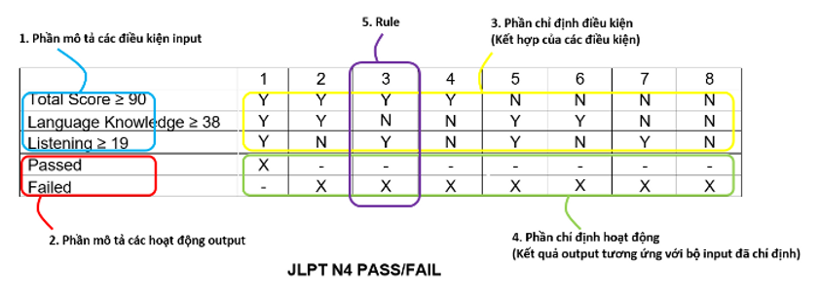
I. TÌM HIỂU KIỂM THỬ BẢNG TÍNH QUYẾT ĐỊNH
1. Kiểm thử bảng tính quyết định
- Bảng tính quyết định là kỹ thuật kiểm thử dùng để kiểm tra hành vi của hệ thống với các cách kết hợp đầu vào khác nhau. Kết quả của các kết hợp này được ghi lại dưới dạng bảng, gọi là "Nguyên nhân – Kết quả".
- Mỗi cách kết hợp tạo ra một "case", với số lượng case là 2^n (n là số điều kiện đầu vào). Bảng quyết định có cấu trúc rõ ràng, giúp quản lý và phân tích hiệu quả các trường hợp kiểm thử.
2

Slide 3
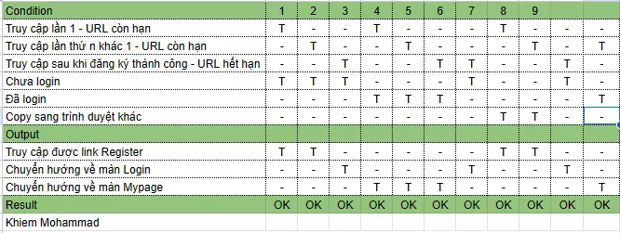
2. Cách dùng bảng quyết định
- Bảng quyết định gồm các cột biểu diễn điều kiện và hành động, và các hàng đại diện cho các quy tắc quyết định. Mỗi ô trong bảng đại diện cho một trạng thái kết quả dự kiến (có thể là True/False, Đúng/Sai, Yes/No,… hoặc giá trị cụ thể khác).
- Hàng trên cùng là các điều kiện đầu vào(Input/Condition), các hàng dưới cùng là các hành động kết quả (Output/Action).
3

Slide 4
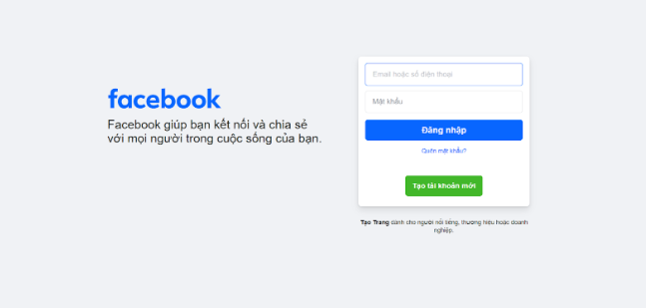
3. Ví dụ về bảng quyết định
Yêu cầu của Form đăng nhập:
- Người dùng nhập đúng email và mật khẩu khi đăng nhập thành công sẽ dược điều hướng sang trang chủ của website.
- Nếu nhập email hoặc mật khẩu không đúng khi đăng nhập hệ thống sẽ hiển thị lỗi thông báo tương ứng.
4

Slide 5
Khi chuyển các trường hợp trên thành testcase, chúng ta có thể tạo ra hai kịch bản
Kịch bản 1:
- Là điền email đúng - mật khẩu đúng -> click nút đăng nhập => Kết quả mong muốn là sẽ chuyển hướng người dùng đến trang chủ.
Kịch bản 2 :
- Nhập email sai - mật khẩu sai -> click nút đăng nhập => Kết quả mong muốn là hệ thống sẽ hiển thị lỗi cho người dùng.
- Nhập email đúng - mật khẩu sai -> click nút đăng nhập => Kết quả mong muốn là hệ thống sẽ hiển thị lỗi cho người dùng.
- Nhập email sai - mật khẩu đúng -> click nút đăng nhập => Kết quả mong muốn là hệ thống sẽ hiển thị lỗi cho người dùng
5

Slide 6
Test Case: Kịch bản 1
TT | Tên Kiểm Thử | ĐK Kiểm Thử (Đầu Vào) | Kiểm Thử Cái Gì (Thao Tác Kiểm Thử) | Đầu Ra | Pass/Fail
1 | Đăng nhập thành công | Email: correct@example.com | Nhập email và mật khẩu đúng | Chuyển hướng đến trang chủ | Pass
2 | Đăng nhập không thành công | Email: incorrect@example.com | Nhập email đúng và mật khẩu sai | Thông báo lỗi đăng nhập không thành công | K Pass
3 | Đăng nhập không thành công | Email: correct@example.com, Mật khẩu: | Nhập email đúng và không nhập mật khẩu | Thông báo lỗi đăng nhập không thành công | K Pass
4 | Đăng nhập không thành công | Email: , Mật khẩu: correctpassword | Không nhập email và nhập mật khẩu đúng | Thông báo lỗi đăng nhập không thành công | K
6

Slide 7
Test Case: Kịch bản 2
STT | Tên kiểm thử | Điều kiện kiểm thử (đầu vào) | Kiểm thử cái gì (thao tác kiểm thử) | Đầu ra | Pass/Fail
1 | Nhập email sai - mật khẩu sai | Email không tồn tại | Nhập email sai, mật khẩu sai và click nút đăng nhập | Hệ thống hiển thị thông báo lỗi "Email hoặc mật khẩu không chính xác." | Pass
2 | Nhập email sai - mật khẩu sai | Email đúng, mật khẩu sai | Nhập email đúng, mật khẩu sai và click nút đăng nhập | Hệ thống hiển thị thông báo lỗi "Mật khẩu không chính xác." | Pass
3 | Nhập email sai - mật khẩu sai | Email và mật khẩu đều sai | Nhập email và mật khẩu đều sai và click nút đăng nhập | Hệ thống hiển thị thông báo lỗi "Email hoặc mật khẩu không chính xác." | Pass
4 | Nhập email sai - mật khẩu sai | Email và mật khẩu đều rỗng | Nhập email và mật khẩu đều rỗng và click nút đăng nhập | Hệ thống hiển thị thông báo lỗi "Vui lòng nhập email và mật khẩu." | Pass
5 | Nhập email sai - mật khẩu sai | Email sai định dạng | Nhập email sai định dạng (ví dụ: abc@xyz) và mật khẩu và click nút đăng nhập | Hệ thống hiển thị thông báo lỗi "Email không hợp lệ." | Pass
Nhập email sai – Mật khẩu sai -> Click nút đăng nhập => Kết quả mong muốn là hệ thống sẽ hiển thị lỗi cho người dùng.
7

Slide 8
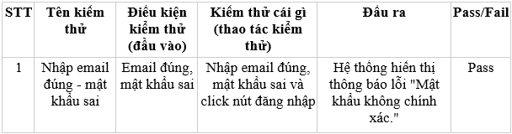
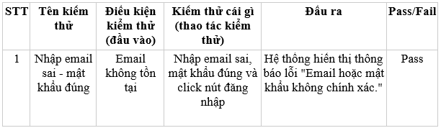
Test Case: Kịch bản 2
Nhập email đúng - mật khẩu sai
-> click nút đăng nhập => Kết quả mong muốn là hệ thống sẽ hiển thị lỗi cho người dùng.
Nhập email sai - mật khẩu đúng
-> click nút đăng nhập => Kết quả mong muốn là hệ thống sẽ hiển thị lỗi cho người dùng.
8

Slide 9
Ví dụ thực tế
Một web khóa học có chương trình khuyến mãi như sau:
Khách mới giảm 20%,
Khách cũ giảm 10%,
Khách có mã KM giảm 25%.
=> Ở đây có 3 điều kiện. Nên sẽ có tổng 2^3 = 8 trường hợp:
Điều kiện | 1 | 2 | 3 | 4 | 5 | 6 | 7 | 8
Khách mời | T | T | T | T | F | F | F | F
Khách cũ | T | T | F | F | T | T | F | F
Khác có mã khuyến mại | T | F | T | F | T | F | T | F
Kết quả | X | X | 45% | 20% | 35% | 10% | X | X
9

Slide 10
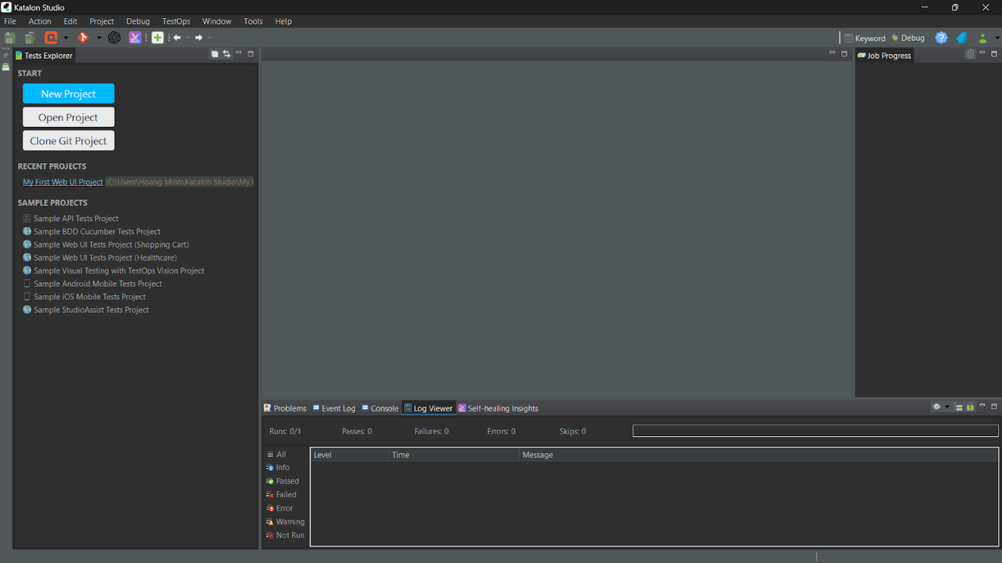
II. TÌM HIỂU KATALON STUDIO
1. Tổng quan về KATALON STUDIO
- Katalon Studio là một bộ công cụ kiểm thử tự động toàn diện cho ứng dụng web và di động. Với các tính năng mạnh mẽ, Katalon Studio giúp vượt qua những thách thức phổ biến trong tự động hóa kiểm thử, như pop-up, iFrame và thời gian chờ.
- Công cụ thân thiện và linh hoạt này giúp tester thực hiện kiểm tra hiệu quả, nhanh chóng và chạy phần mềm với chất lượng cao. Katalon Studio miễn phí và dễ dàng cài đặt, là lựa chọn hàng đầu cho tự động hóa kiểm thử.
Giao diện Katalon Studio
10

Slide 11
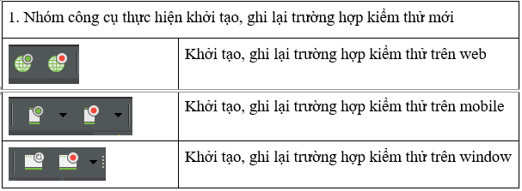
4 nhóm công cụ chính trong Katalon Studio
11

Slide 12
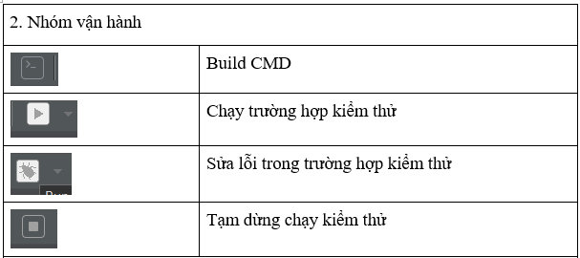
4 nhóm công cụ chính trong Katalon Studio
12

Slide 13
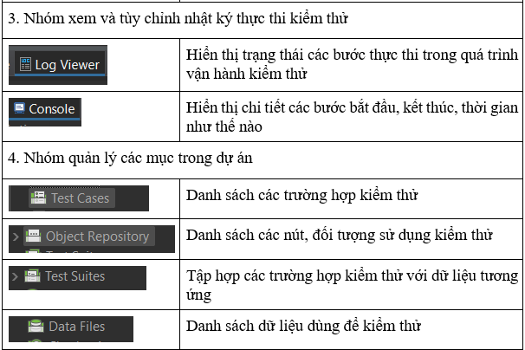
4 nhóm công cụ chính trong Katalon Studio
13

Slide 14
2. Các tính năng của KATALON STUDIO
1
Triển khai đơn giản: Gói triển khai duy nhất, gắn kết chứa mọi thứ cần để triển khai một công cụ kiểm thử tự động mạnh mẽ
2
Cài đặt nhanh chóng, dễ dàng: Katalon Studio cung cấp cài đặt đơn giản và giúp tester dễ dàng thiết lập môi trường kiểm thử.
3
Kết quả nhanh hơn và tốt hơn: Các mẫu dựng sẵn với hướng dẫn rõ ràng giúp người kiểm tra các kịch bản kiểm thử tự động.
4
Chế độ linh hoạt : Sử dụng bản ghi và từ khóa cùng với IDE để xây dựng bài kiểm thử tự động, và xây dựng tập lệnh nâng cao.
5
Dễ sử dụng, ứng dụng đa trình duyệt: Hỗ trợ nhiều nền tảng trình duyệt, dễ dàng sử dụng và khai thác lợi ích của công cụ
14

Slide 15
3. Quy trình làm việc của KATALON STUDIO
2. Tạo nội dung test (CREATE)
4. Báo cáo (REPORT)
1. Khởi tạo dự án test (INITIATE)
5. Bảo trì (MAINTAIN)
2
4
1
3
5
3. Vận hành - chạy (OPERATE)
15

Slide 16
Chi Tiết Các Quy Trình
1. Khởi tạo dự án test (INITIATE)
Katalon Studio cung cấp các mẫu dựng sẵn để tổ chức kiểm thử
+ Nhiều khả năng: Hỗ trợ kiểm thử cho Web, Android, iOS và API
+ Tích hợp dễ dàng: Kết hợp với Jenkins, GIT và JIRA một cách thuận tiện thông qua các plug-in gốc, giúp tích hợp công cụ một cách không rắc rối.
2. Tạo nội dung test (CREATE)
- Tạo kiểm thử tự động: ghi lại các hành động và tạo các kịch bản tự động
- Tập lệnh Hi-end: cho phép xây dựng kịch bản kiểm thử nâng cao hoặc từ khóa tùy chỉnh dễ dàng và hiệu quả
- Thu thập thông tin đối tượng: máy ghi âm tiên tiến phát hiện các thuộc tính đối tượng một cách hiệu quả để tối đa hóa nhận dạng.
16

Slide 17
Chi Tiết Các Quy Trình
3. Vận hành - chạy (OPERATE)
- Thực hiện kiểm thử(Test execution) mạnh mẽ: chạy các trường hợp kiểm thử hoặc bộ kiểm thử bằng cách sử dụng nhiều cấu hình và bộ dữ liệu.
- Tính linh hoạt trong thực thi: cung cấp bảng điều khiển tích hợp CI với các tham số khác nhau để thực hiện từ xa. Chạy thử nghiệm trên nhiều môi trường
- Xử lý lỗi linh hoạt và thực hiện lại tự động: bao gồm các quy tắc thời gian chạy để tự động xử lý các luồng thực thi phức tạp.
- Tạo kiểm thử tự động: ghi lại các hành động và tạo các kịch bản tự động
17

Slide 18
Chi Tiết Các Quy Trình
4. Báo cáo (REPORT)
- Báo cáo có sẵn trong một số định dạng: với ghi nhật kí nâng cao, dữ liệu gỡ lỗi và ảnh chụp màn hình.
- Báo cáo thực hiện Bespoke: được tích hợp với quy trình thông báo của bạn.
- Nhật ký Selenium và Appium cải tiến: với các tính năng phân tích được cải tiến để cải thiện chiến lược tự động hóa.
5. Bảo trì (MAINTAIN)
- Bảo trì đối tượng kiểm thử thông minh: tự động cập nhật tất cả các trường hợp và bộ kiểm thử liên quan khi các đối tượng được thay đổi.
- Tổ chức kiểm thử hiệu quả: cho phép dễ dàng quản lý và bảo trì các bài kiểm thử, dữ liệu và từ khóa.
18

Slide 19
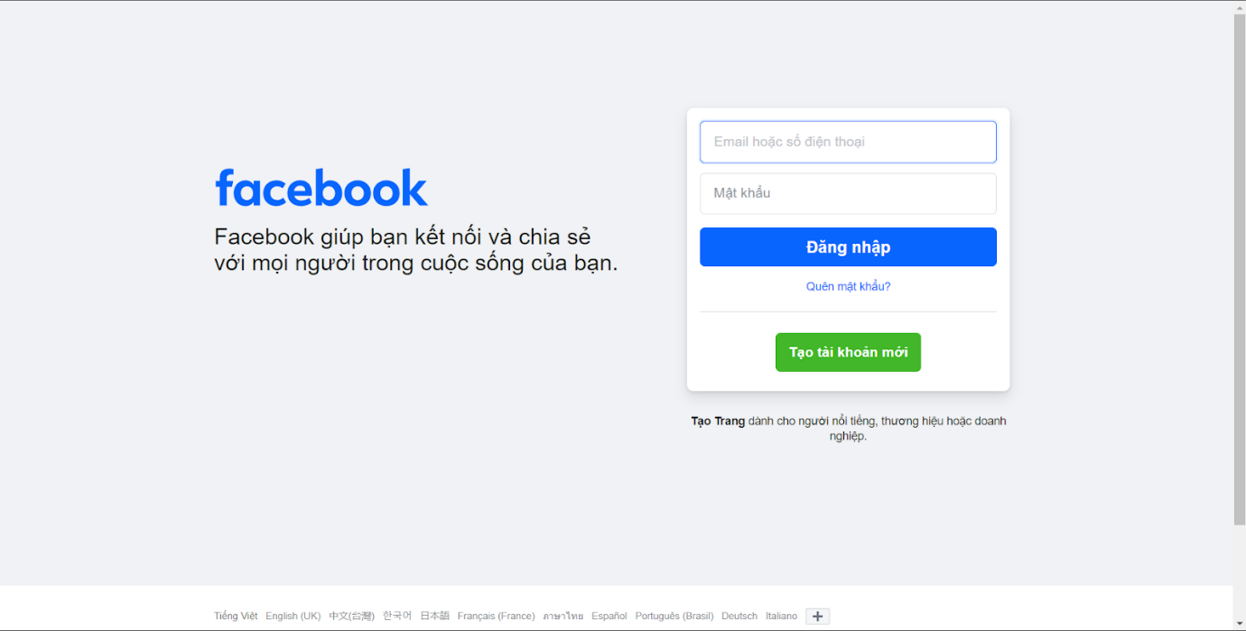
III. TÌM HIỂU KIỂM THỬ BẢNG TÍNH QUYẾT ĐỊNH SỬ DỤNG KATALON STUDIO KIỂM THỬ BẢNG TÍNH QUYẾT ĐỊNH MẠNG XÃ HỘI FACEBOOK
1. Tổng quan phần mềm sử dụng để kiểm thử
- Phần mềm được sử dụng trong quá trình kiểm thử của nhóm 1 là kiểm thử bảng tính quyết đinh với chức năng trên facebook.
19

Slide 20
Thực Hiện Kiểm Thử 2 Chức Năng
1. Kiểm thử trang đăng nhập
- Nhóm sẽ triển khai kiểm thử việc đăng nhập vào hệ thống từ trang đăng nhập. Tức là khi nhập đúng mật khẩu, tên đăng nhập thì người dùng đến Trang chủ. Ngược lại người dùng sẽ không vào được trang chủ và sẽ có thông báo liên quan.
2. Kiểm thử Upload avatar facebook
- Nhóm sẽ triển khai việc thay đổi ảnh facebook, nếu hợp lệ thì sẽ thực hiện thay đổi, ngược lại người dùng sẽ không thực hiện được thay đổi và nhận được thông báo liên quan.
20

Slide 21
2. Sử dụng Katalon Studio kiểm thử phần mềm
Thực hiện kiểm thử bảng tính quyết định với chức năng đăng nhập
* Với các yêu cầu của Form đăng nhập:
- Người dùng nhập đúng email và mật khẩu khi đăng nhập thành công sẽ được điều hướng sang trang chủ của website.
- Nếu nhập email hoặc mật khẩu không đúng khi đăng nhập hệ thống sẽ hiển thị thông báo lỗi tương ứng
=> Ở đây có 2 điều kiện đầu vào. Vậy ở đây ta sẽ có số Case xảy ra là 2^2 = 4
21

Slide 22
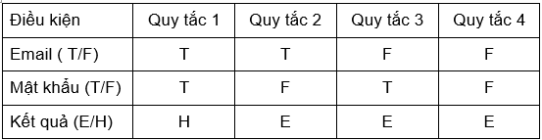
Bảng quyết định:
Chú thích:
T - True: Nhập đúng email và mật khẩu.
F - False: Email hoặc mật khẩu bị sai.
E - Error: Hiển thị lỗi.
H - Home: Hiển thị trang chủ.
Trường hợp 1: Email và mật khẩu đúng, người dùng sẽ được chuyển hướng đến trang chủ.
Trường hợp 2: Email đúng, mật khẩu sai; người dùng sẽ nhận được thông báo lỗi.
Trường hợp 3: Email sai, mật khẩu đúng; người dùng sẽ nhận được thông báo lỗi.
Trường hợp 4: Email và mật khẩu sai, người dùng sẽ nhận được thông báo lỗi.
22

Slide 23
Khi chuyển các trường hợp trên thành testcase, chúng ta có thể tạo ra hai kịch bản
Kịch bản 1:
- Là điền email đúng - mật khẩu đúng -> click nút đăng nhập => Kết quả mong muốn là sẽ chuyển hướng người dùng đến trang chủ.
Kịch bản 2 :
- Nhập email sai - mật khẩu sai -> click nút đăng nhập => Kết quả mong muốn là hệ thống sẽ hiển thị lỗi cho người dùng.
- Nhập email đúng - mật khẩu sai -> click nút đăng nhập => Kết quả mong muốn là hệ thống sẽ hiển thị lỗi cho người dùng.
- Nhập email sai - mật khẩu đúng -> click nút đăng nhập => Kết quả mong muốn là hệ thống sẽ hiển thị lỗi cho người dùng
23

Slide 24
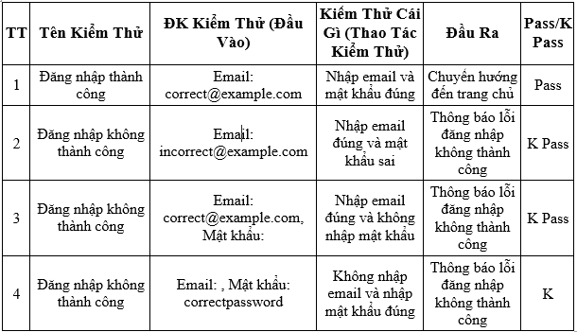
Test Case: Kịch bản 1
24

Slide 25
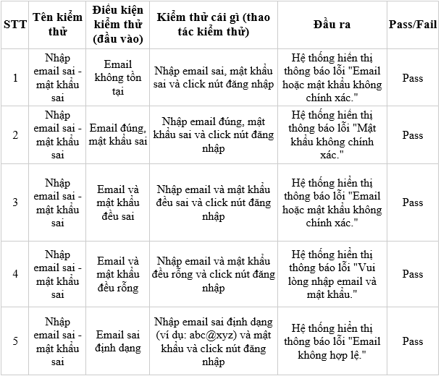
Test Case: Kịch bản 2
- Nhập email sai - mật khẩu sai
25

Slide 26
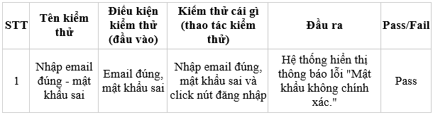
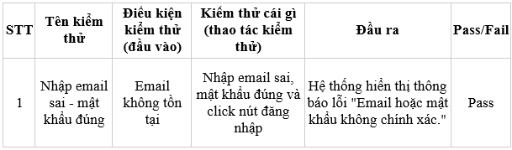
Test Case: Kịch bản 2
- Nhập email đúng - mật khẩu sai
- Nhập email sai - mật khẩu đúng
26

Slide 27
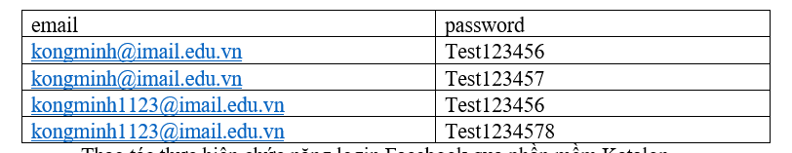
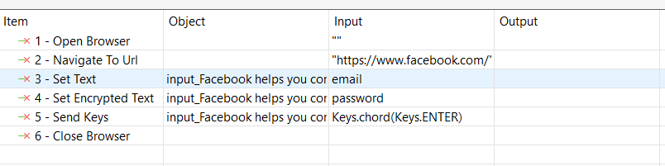
Kết quả thực hiện trên phần mềm Katalon
- Bảng test chức năng login
- Thao tác thực hiện trên phầm mềm Katalon
27

Slide 28
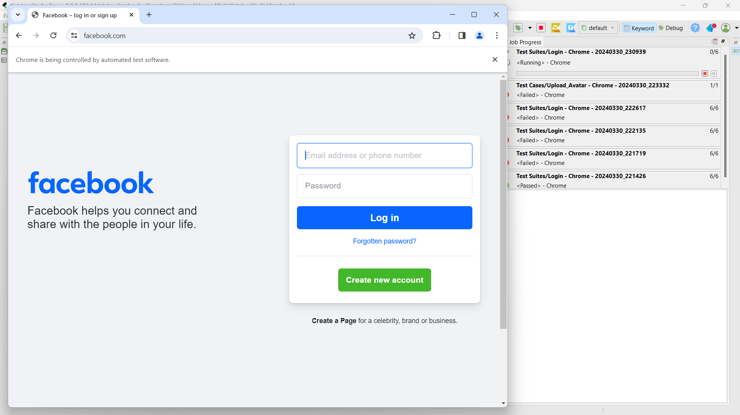
Kết quả thực hiện trên phần mềm Katalon
- Giao diện đang chạy trên phần mềm
28

Slide 29
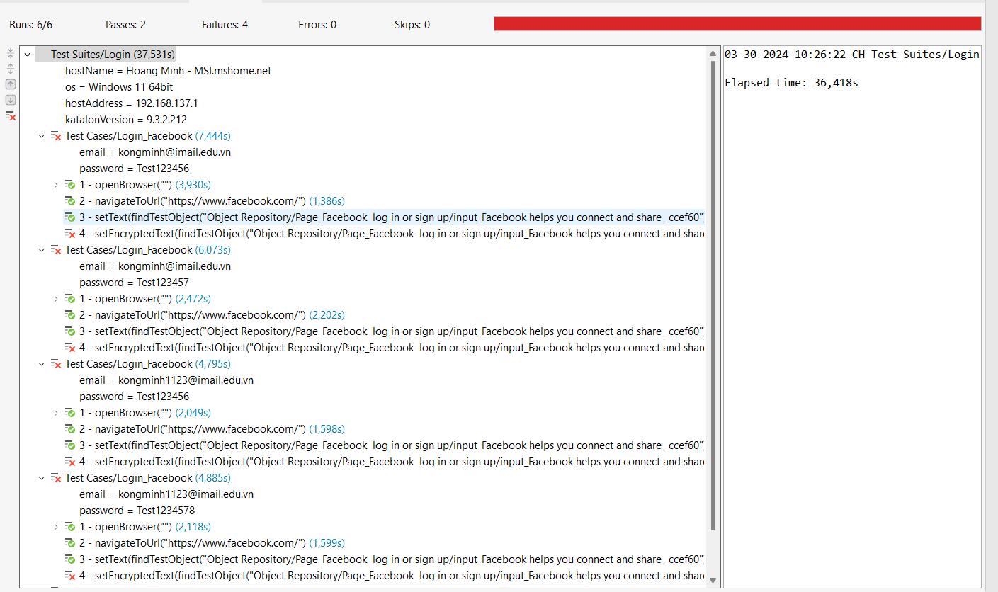
Kết quả thực hiện trên phần mềm Katalon
- Kết quả thu được
29

Slide 30
Thực hiện kiểm thử bảng tính quyết định với chức năng upload avatar
* Điều kiện Upload thành công là:
- Định dạng hình ảnh phải thuộc vào danh sách các loại file được hỗ trợ như JPG, PNG, GIF, TIFF, HEIF hoặc WebP.
- Kích thước của file hình ảnh không được vượt quá 4MB để đảm bảo việc tải lên diễn ra một cách nhanh chóng và ổn định.
- Độ phân giải của hình ảnh cần đáp ứng yêu cầu tối thiểu là 18 pixel, giúp đảm bảo chất lượng hình ảnh sau khi tải lên.
30

Slide 31
Bảng quyết định:
Điều kiện | TH 1 | TH 2 | TH 3 | TH 4 | TH 5 | TH 6 | TH 7 | TH 8
Định dạng | PNG, GIF, TIFF, HEIF hoặc WebP. | PNG, GIF, TIFF, HEIF hoặc WebP | PNG, GIF, TIFF, HEIF hoặc WebP | PNG, GIF, TIFF, HEIF hoặc WebP | Không phải PNG, GIF, TIFF, HEIF hoặc WebP | Không phải PNG, GIF, TIFF, HEIF hoặc WebP | Không phải .PNG, GIF, TIFF, HEIF hoặc WebP | Không phải PNG, GIF, TIFF, HEIF hoặc WebP
Kích thước | < 4mb | < 4mb | >= 4mb | >= 4mb | < 4mb | < 4mb | >= 4mb | >=4mb
Độ phân giải | 18pixel | Không phải 18pixel | 18pixel | Không phải 18pixel | 18pixel | 18pixel | 18pixel | 18pixel
Kết quả | Upload ảnh thành công | Thông báo lỗi "Độ phân giải chưa đúng" | Thông báo lỗi "Kích thước chưa đúng" | Thông báo lỗi "Kích thước và Độ phân giải chưa đúng" | Thông báo lỗi "Định dạng chưa đúng" | Thông báo lỗi "Định dạng và Độ phân giải chưa đúng" | Thông báo lỗi "Định dạng và Kích thước chưa đúng" | Thông báo lỗi "Định dạng, Kích thước và Độ phân giải chưa đúng"
31

Slide 32
Với những điều kiện trên, chúng ta có thể tạo ra 8 test case :
1. Upload hình ảnh với định dạng .PNG, GIF, TIFF, HEIF hoặc WebP., kích thước bé hơn 4mb và độ phân giải là 18pixel
2. Upload hình ảnh với định dạng PNG, GIF, TIFF, HEIF hoặc WebP., kích thước bé hơn 4mb và độ phân giải không phải là 18pixel
3. Upload hình ảnh với định dạng .PNG, GIF, TIFF, HEIF hoặc WebP., kích thước lớn hơn hoặc bằng 4mb và độ phân giải là 18pixel
4. Upload hình ảnh với định dạng .PNG, GIF, TIFF, HEIF hoặc WebP., kích thước lớn hơn hoặc bằng 4mb và độ phân giải không phải là 18pixel
32

Slide 33
Với những điều kiện trên, chúng ta có thể tạo ra 8 test case :
5. Upload hình ảnh với định dạng không phải là .jpg, kích thước bé hơn 4mb và độ phân giải là 18pixel
6. Upload hình ảnh với định dạng không phải là .jpg, kích thước bé hơn 4mb và độ phân giải không phải là 18pixel
7. Upload hình ảnh với định dạng không phải là .PNG, GIF, TIFF, HEIF hoặc WebP., kích thước lớn hơn hoặc bằng 4mb và độ phân giải là 18pixel
8. Upload hình ảnh với định dạng không phải là .PNG, GIF, TIFF, HEIF hoặc WebP., kích thước lớn hơn hoặc bằng 4mb và độ phân giải không phải là 18pixel
33

Slide 34
STT | Tên kiểm thử | Điều kiện kiểm thử (Đầu vào) | Kiểm thử cái gì (Thao tác kiểm thử) | Đầu ra | Pass/Fail
1 | Upload ảnh đúng định dạng, kích thước và độ phân giải | - Định dạng: .jpg - Kích thước: < 4MB - Độ phân giải: 18pixel | Click nút Upload | Ảnh được upload thành công | Pass
2 | Upload ảnh đúng định dạng, kích thước nhưng sai độ phân giải | - Định dạng: .jpg - Kích thước: < 4MB - Độ phân giải: Không phải 18pixel | Click nút Upload | Hiển thị thông báo lỗi "Độ phân giải chưa đúng" | Pass
3 | Upload ảnh đúng định dạng, độ phân giải nhưng sai kích thước | - Định dạng: .jpg - Kích thước: ≥ 4MB - Độ phân giải: 18pixel | Click nút Upload | Hiển thị thông báo lỗi "Kích thước chưa đúng" | Pass
4 | Upload ảnh đúng định dạng nhưng sai kích thước và độ phân giải | - Định dạng: .jpg - Kích thước: ≥ 4MB - Độ phân giải: Không phải 18pixel | Click nút Upload | Hiển thị thông báo lỗi "Kích thước và Độ phân giải chưa đúng" | Pass
5 | Upload ảnh sai định dạng, kích thước nhưng đúng độ phân giải | - Định dạng: Không phải .jpg - Kích thước: < 4MB - Độ phân giải: 18pixel | Click nút Upload | Hiển thị thông báo lỗi "Định dạng chưa đúng" | Pass
6 | Upload ảnh sai định dạng, kích thước và độ phân giải | - Định dạng: Không phải .jpg - Kích thước: < 4MB - Độ phân giải: Không phải 18pixel | Click nút Upload | Hiển thị thông báo lỗi "Định dạng và Độ phân giải chưa đúng" | Pass
7 | Upload ảnh sai định dạng, kích thước nhưng đúng độ phân giải | - Định dạng: Không phải .jpg - Kích thước: ≥ 4MB - Độ phân giải: 18pixel | Click nút Upload | Hiển thị thông báo lỗi "Định dạng và Kích thước chưa đúng" | Pass
8 | Upload ảnh sai định dạng, kích thước và độ phân giải | - Định dạng: Không phải .jpg - Kích thước: ≥ 4MB - Độ phân giải: Không phải 18pixel | Click nút Upload | Hiển thị thông báo lỗi "Định dạng, Kích thước và Độ phân giải chưa đúng" | Pass
Kết Quả
34

Slide 35
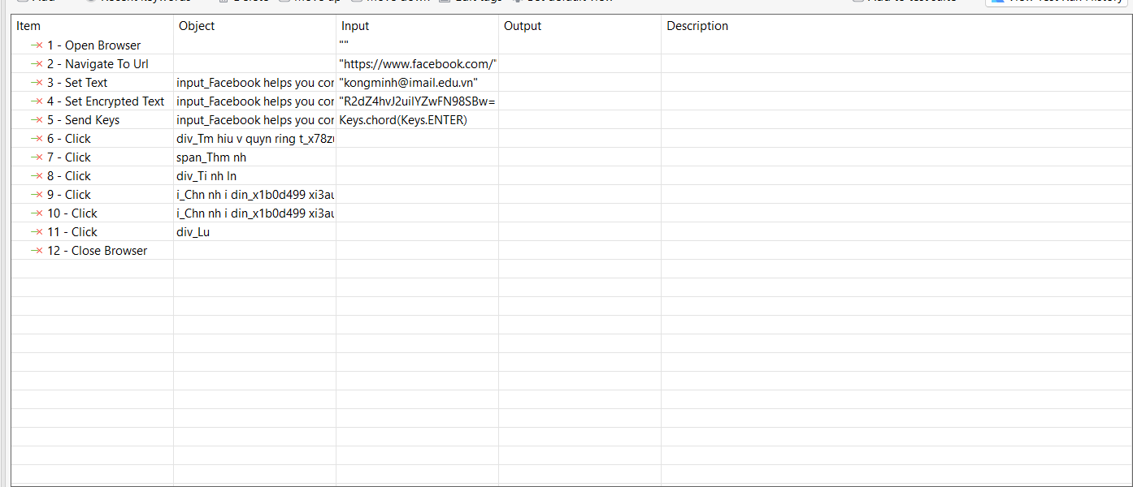
Kết quả thực hiện trên phần mềm Katalon
- Thao tác thực hiện trên phần mềm Katalon
35

Slide 36
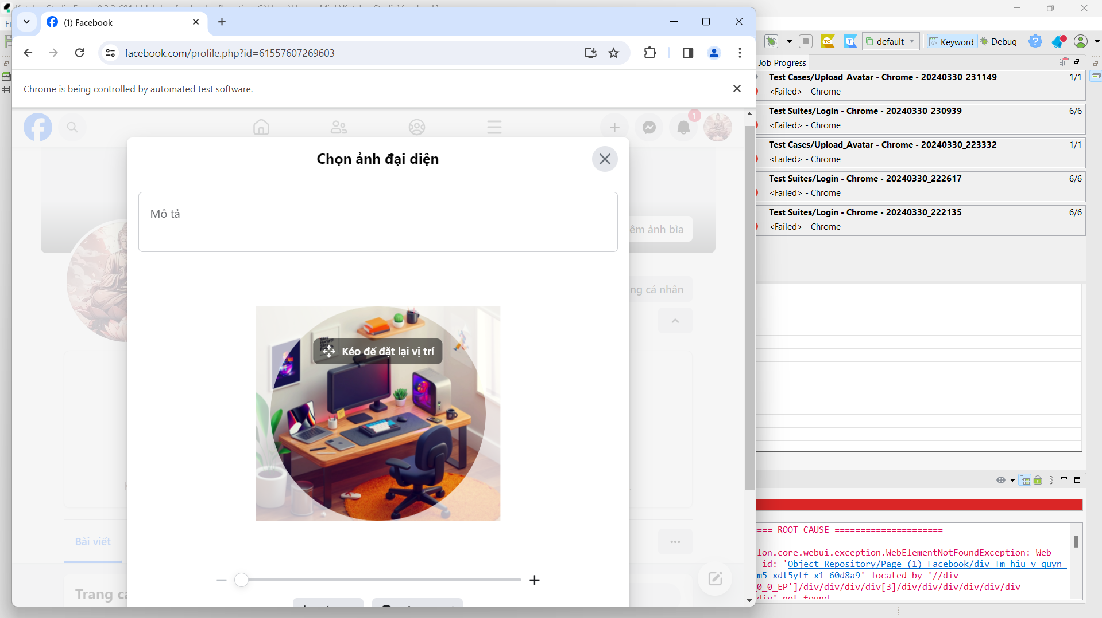
Kết quả thực hiện trên phần mềm Katalon
- Giao diện đang chạy trên phần mềm
36

Slide 37
Tổng kết
Đề tài đã giúp nhóm em hiểu rõ hơn về phương pháp kiểm thử bảng tính quyết định và cách áp dụng nó vào phần mềm Katalon.
Qua đề tài đã giúp nhóm em có cơ hội thực hành nâng cao kỹ năng sử dụng phần mềm Katalon để thực hiện tự động trên website.
Việc kiểm thử tính năng trên 1 trang mạng xã hội Facebook đã giúp chúng em hiểu thêm cách hoạt động của 1 website.
Qua đề tài đã giúp nhóm em có cái nhìn tổng quát về quá trình kiểm thử phần mềm và cách thực hiện cải thiện chất lượng phần mềm thông qua kiểm thử.
37

Slide 38
THANK YOU
38

